Slide 1

TEMEL HTML /CSS
Adım Adım Tasarım Örneği

Slide 2

1- HTML belgesi nedir?
HTML (Hypertext Markup Language), web sayfalarını oluşturmak için kullanılan bir işaretleme dilidir. HTML belgesi, bir web sayfasının yapısını ve içeriğini tanımlayan metin tabanlı bir dosyadır. HTML belgesi, tarayıcılar tarafından yorumlanarak web sayfalarının görüntülenmesini sağlar. İşte temel HTML etiketlerinin bazıları ve rolleri

Slide 3

HTML belgesi nedir?
<!DOCTYPE>: <!DOCTYPE> (Document Type Declaration), HTML belgesinin sürümünü ve türünü tanımlar. Bu etiket sayesinde tarayıcılar, hangi HTML sürümünü ve standartları kullanacaklarını bilirler.
<html>: <html> etiketi, HTML belgesinin başlangıcını işaretler ve tüm HTML içeriğini çevreler. Web sayfasının ana konteynerini temsil eder.
<head>: <head> etiketi, web sayfasının başlık, meta bilgileri, stil tanımları ve diğer başlık bilgilerini içeren bölümüdür. Tarayıcı bu bilgileri sayfanın görüntülenen başlık çubuğunda ve sayfanın arka planında kullanır. Örneğin, <title>, sayfa başlığını tanımlamak için <meta>, sayfa açıklamasını ve karakter setini belirlemek için kullanılır.
<body>: <body> etiketi, web sayfasının asıl içeriğini tanımlar. Bu bölüm, metin, resimler, bağlantılar, formlar, videolar ve diğer içeriği içerir. Tarayıcı bu içeriği görüntüler ve kullanıcıların etkileşimde bulunabileceği bileşenleri sunar.

Slide 4

HTML belgesi nedir?
Bu temel etiketler, bir HTML belgesinin yapısal temelini oluşturur. Ayrıca, HTML'de kullanılan birçok diğer etiket vardır, bunlar:
<p>: Paragrafı tanımlar.
<a>: Bağlantıları oluşturur.
<img>: Resimleri gösterir.
<ul>, <ol>, <li>: Sırasız (unordered) ve sıralı (ordered) liste öğelerini tanımlar.
<div>: Blok düzeyinde bir bölümü tanımlar ve genellikle stil uygulamak için kullanılır.
<span>: İnceleme düzeyinde bir bölümü tanımlar ve genellikle stil uygulamak için kullanılır.
<table>, <tr>, <td>: Tabloları ve hücreleri oluşturur.

Slide 5
HTML belgesi nedir?
HTML etiketleri, sayfa içeriğini düzenlerken, görsel ve işlevsel bileşenler eklemek için kullanılır. Bu etiketler, web geliştiricilerin web sayfalarını tasarlamalarına ve içerik eklemelerine olanak tanır.

Slide 6
2- Metin ve Başlık Etiketleri
Başlık etiketleri ve paragraf etiketleri, web sayfalarının metin içeriğini düzenlemek ve hiyerarşisini belirlemek için kullanılan önemli HTML etiketleridir.
Başlık Etiketleri (<h1>, <h2>, <h3>, <h4>, <h5>, <h6>):
Başlık etiketleri, metin içeriğinin başlıklarını belirtmek için kullanılır. Başlık etiketleri, sayfa hiyerarşisini oluşturur ve genellikle büyükten küçüğe sıralanır. <h1> en yüksek düzey başlıkken <h6> en düşük düzey başlığı temsil eder. Örnek kullanımı aşağıda gösterilmiştir:

Slide 7
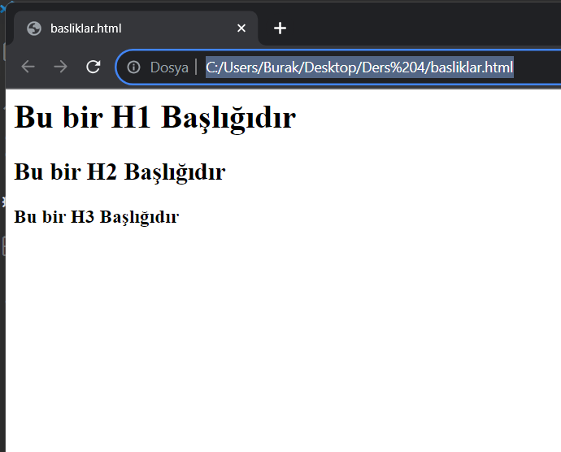
Örnek Kod
<h1>Bu bir H1 Başlığıdır</h1>
<h2>Bu bir H2 Başlığıdır</h2>
<h3>Bu bir H3 Başlığıdır</h3>
Başlık etiketleri, sayfanın içeriğini tanımlamak ve kullanıcıların hangi bölümün daha önemli veya daha alt düzeyde olduğunu anlamalarına yardımcı olur.

Slide 8
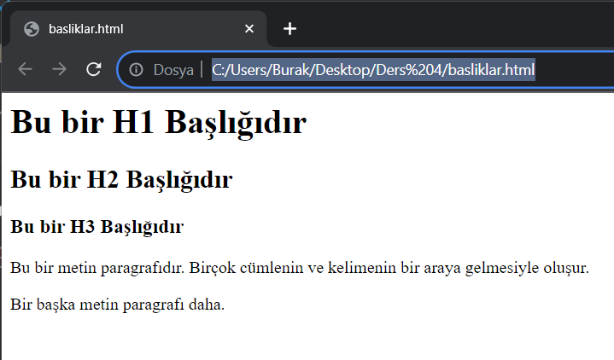
Paragraf Etiketi
Paragraf etiketi, metin içeriğini paragraflara bölmek için kullanılır. Paragraf etiketleri, metinleri düzenlemek ve okunurluğu artırmak için önemlidir. Örnek kullanımı aşağıda gösterilmiştir:
<p>Bu bir metin paragrafıdır. Birçok cümlenin ve kelimenin bir araya gelmesiyle oluşur.</p>
<p>Bir başka metin paragrafı daha.</p>

Slide 9
Paragraf Etiketi
Paragraf etiketleri, metin içeriğini daha düzenli ve anlaşılır hale getirir.
Başlık ve paragraf etiketleri, metin içeriğinin düzenlemesi ve yapılandırılması için temel araçlardır. Sayfanın hiyerarşisini ve içeriğini anlamak, kullanıcıların web sayfanızdaki bilgilere daha kolay erişmelerine yardımcı olur.

Slide 10
3- Resimler
<img> (image) etiketi, HTML belgesinde resimleri görüntülemek için kullanılan önemli bir etikettir. Bu etiket, bir resmin yerini ve özelliklerini belirtir ve web sayfasına resim eklemek için kullanılır. İşte <img> etiketini nasıl kullanacağınızın temel bilgileri:
<img src="resimDosyaYolu" alt="Resim Açıklaması" width="Genişlik" height="Yükseklik">

Slide 11
Resimler
src: "src" (kaynak) özelliği, görüntülenmek istenen resmin dosya yolunu veya URL'sini belirtir. Dosya yolunu kullanırken, resmin dosyanızın nerede bulunduğunu göstermelisiniz. URL kullanırken ise çevrimiçi bir resmin adresini vermelisiniz.
alt: "alt" (alternatif metin) özelliği, resmin açıklamasını veya alternatif metinini tanımlar. Bu metin, resim yüklenemediğinde veya metin tabanlı tarayıcılarda görüntülenmek istediğinde kullanılır. Aynı zamanda erişilebilirlik için önemlidir.
width (isteğe bağlı): "width" özelliği, resmin genişliğini piksel cinsinden belirtir. Genişlik belirtilmezse, orijinal resmin boyutu kullanılır. Genişlik belirtilirken, resmin orijinal boyutu ile orantılı olmasına dikkat etmek önemlidir.
height (isteğe bağlı): "height" özelliği, resmin yüksekliğini piksel cinsinden belirtir. Yükseklik belirtilmezse, orijinal resmin boyutu kullanılır. Yükseklik belirtilirken, resmin orijinal boyutu ile orantılı olmasına dikkat etmek önemlidir.

Slide 12
Örnek Kod
Bu örnek, "resimler" klasöründeki "orman.jpg" adlı resmi sayfada 500 piksel genişlikte ve 300 piksel yükseklikte görüntüler. Ayrıca, resmin alternatif metni "Orman manzarası" olarak belirtilir.
<img> etiketi, web sayfalarına resimler eklemenin temel yoludur. Erişilebilirlik ve sayfa yüklemesi için resimlerin boyutlarına ve açıklamalarına dikkat etmek önemlidir.
<img src="resimler/orman.jpg" alt="Orman manzarası" width="500" height="300">

Slide 13
Örnek Kod
Bu örnek, "resimler" klasöründeki "orman.jpg" adlı resmi sayfada 500 piksel genişlikte ve 300 piksel yükseklikte görüntüler. Ayrıca, resmin alternatif metni "Orman manzarası" olarak belirtilir.
<img> etiketi, web sayfalarına resimler eklemenin temel yoludur. Erişilebilirlik ve sayfa yüklemesi için resimlerin boyutlarına ve açıklamalarına dikkat etmek önemlidir.
<img src="resimler/orman.jpg" alt="Orman manzarası" width="500" height="300">

Slide 14

4- Bağlantılar (Linkler)
Bağlantılar oluşturarak diğer web sayfalarına ve kaynaklara nasıl yönlendireceğimizi öğrenelim. <a> etiketi ile linkler nasıl oluşturulur?
<a> (anchor) etiketi, HTML belgesinde bağlantılar (linkler) oluşturmak için kullanılır. Bu etiket, metin, resim veya başka bir içeriği tıklanabilir bir bağlantıya dönüştürmenizi sağlar. Bir <a> etiketi aşağıdaki gibi kullanılır:

Slide 15
Bağlantılar (Linkler)
href: "href" (hyperlink reference) özelliği, bağlantının hedefini belirtir. Bu, tıkladığınızda yönlendirilmek istediğiniz web sayfasının URL'sini içerir. Örneğin, başka bir web sayfasına veya dosyaya bağlantı yapabilirsiniz.
Bağlantı Metni: Bu, kullanıcının tıklayabileceği metni temsil eder. Bu metin, kullanıcıya bağlantının nereye gideceği hakkında bilgi vermelidir.
<a href="hedefURL">Bağlantı Metni</a>
<a href="https://www.ornekweb.com">Örnek Web Sitesi</a>

Slide 16
Bağlantılar (Linkler)
Ayrıca, eğer bağlantılar farklı sekmede veya pencerede açılsın isteniyorsa, target özelliğini kullanabilirsiniz. Örneğin, aşağıdaki bağlantı yeni bir sekmede açılacaktır:
Bu şekilde, <a> etiketi ile bağlantılar ekleyerek kullanıcıları başka web sayfalarına veya kaynaklara yönlendirebilirsiniz. Bağlantılar, web sayfanızın kullanıcılar için daha fazla bilgiye ulaşmanın veya farklı kaynaklara erişmenin bir yolu olarak önemlidir.
<a href="https://www.ornekweb.com" target="_blank">Örnek Web Sitesi (Yeni Sekme)</a>

Slide 17
5- Sıralı ve Sırasız Listeler
Sıralı (<ol>) ve sırasız (<ul>) listeler, HTML belgesinde öğeleri düzenlemek ve hiyerarşik bilgileri sunmak için kullanılan kullanışlı etiketlerdir. Bu listelerin her ikisi de liste öğeleri (<li>) içerir. İşte sıralı ve sırasız listeleri oluşturmanın ve liste öğelerini eklemenin temel yapısı:
Sırasız Liste (<ul>) Oluşturma:
<ul>
<li>Öğe 1</li>
<li>Öğe 2</li>
<li>Öğe 3</li>
</ul>

Slide 18
Sıralı ve Sırasız Listeler
Yukarıdaki kod, sırasız bir liste oluşturur. Liste öğeleri madde işaretleri veya benzer sembollerle başlar. Tarayıcı, bu liste öğelerini otomatik olarak işaretler.
Sıralı Liste (<ol>) Oluşturma:
<ol>
<li>Öğe 1</li>
<li>Öğe 2</li>
<li>Öğe 3</li>
</ol>

Slide 19
Sıralı ve Sırasız Listeler
Yukarıdaki kod, sıralı bir liste oluşturur. Liste öğeleri varsayılan olarak numaralandırılır, ancak sayıların biçimlendirilmesini özelleştirebilirsiniz.
Sıralı Listelerde Biçimlendirme:
Sıralı listelerde sayıların biçimini özelleştirmek için "type" özelliği kullanabilirsiniz. Örneğin:
<ol type="A">
<li>Öğe A</li>
<li>Öğe B</li>
<li>Öğe C</li>
</ol>

Slide 20
Sıralı ve Sırasız Listeler
Bu örnek, liste öğelerini büyük harfle işaretler.
Sıralı Listelerde Otomatik Sayılamayan Öğeler:
Sıralı listelerde, "start" özelliği ile numaralandırmanın başlangıç değerini özelleştirebilirsiniz. Örneğin:
<ol start="5">
<li>Öğe 5</li>
<li>Öğe 6</li>
<li>Öğe 7</li>
</ol>

Slide 21

Sıralı ve Sırasız Listeler
Bu örnek, numaralandırmayı "5" ile başlatır.
Bu örnekler, sıralı ve sırasız listeleri nasıl oluşturacağınızı ve liste öğelerini nasıl ekleyeceğinizi göstermektedir. Bu listeler, içeriği daha düzenli hale getirmek ve kullanıcılara bilgiyi daha iyi sunmak için kullanışlıdır.

Slide 22

6: Formlar
HTML form elemanları, web sayfalarında kullanıcıdan veri almak veya etkileşimli içerikler oluşturmak için kullanılır. Bu form elemanları, kullanıcının metin girmesini, şifreleri girmesini, seçenekleri seçmesini ve daha fazlasını sağlar. İşte bazı temel form elemanlarının kullanımı:

Slide 23
Formlar
Metin Kutusu (<input type="text">):
Kullanıcıdan metin girmesini istediğinizde metin kutusu kullanılır.
<form>
<label for="username">Kullanıcı Adı:</label>
<input type="text" id="username" name="username">
</form>

Slide 24
Formlar
Şifre Girişi (<input type="password">):
Şifre girmesini istediğinizde şifre girişi kullanılır. Girilen şifre yıldızlar veya benzeri karakterlerle gizlenir.
<form>
<label for="password">Şifre:</label>
<input type="password" id="password" name="password">
</form>

Slide 25
Formlar
Onay Kutuları (<input type="checkbox">):
Kullanıcıdan "Evet/Hayır" veya benzeri onayı almak için kullanılır. Birden fazla onay kutusu bağımsız olarak işaretlenebilir.
<form>
<label for="subscribe">E-posta bültenine abone ol:</label>
<input type="checkbox" id="subscribe" name="subscribe" value="evet">
</form>

Slide 26
Formlar
Metin Alanı (<textarea>):
Uzun metin girmesi gereken durumlarda kullanılır. "rows" ve "cols" özellikleri ile boyutları ayarlanabilir.
<form>
<label for="yorum">Yorumlarınız:</label>
<textarea id="yorum" name="yorum" rows="4" cols="50"></textarea>
</form>

Slide 27

Formlar
Bu form elemanları, web sayfalarında kullanıcı etkileşimi sağlamak ve bilgi toplamak için temel araçlardır. Formlar daha karmaşık olabilir ve diğer özellikler, örneğin düşme menüleri veya dosya yükleme alanları ekleyerek daha fazla işlevsellik kazandırabilir. Form elemanlarının kullanımı, kullanıcıların web sitenizle etkileşimde bulunmasını kolaylaştırır.

Slide 28
8- Sayfa Başlığı ve Meta Etiketleri
Sayfa başlığı ve meta etiketleri, HTML belgesinin başlık ve meta bilgilerini tanımlayan önemli HTML etiketleridir. Bu etiketler, web sayfasının tarayıcıda nasıl görüneceğini ve arama motorlarının sayfayı nasıl endeksleyeceğini etkiler. İşte sayfa başlığı ve meta etiketlerinin kullanımı

Slide 29

Sayfa Başlığı ve Meta Etiketleri
1. Sayfa Başlığı (<title>):
Sayfa başlığı, web sayfanızın tarayıcı sekmesinde görünen başlığıdır. Ayrıca arama sonuçlarında da görüntülenir. Sayfa başlığı, sayfanın içeriğini özetler ve kullanıcıların sayfanızı tanımasına yardımcı olur. Sayfa başlığı <head> etiketi içinde bulunur.
<!DOCTYPE html>
<html>
<head>
<title>Web Sayfamın Başlığı</title>
</head>
<body>
<!-- Sayfa içeriği burada yer alır -->
</body>
</html>

Slide 30
Sayfa Başlığı ve Meta Etiketleri
2. Meta Etiketleri: Meta etiketleri, sayfa hakkında çeşitli bilgileri içerir ve bu bilgiler sayfanın tarayıcıda nasıl işleneceğini ve arama motorları tarafından nasıl indeksleneceğini belirler. İşte bazı yaygın meta etiketleri ve kullanımları:
<meta charset="UTF-8">: Sayfanın karakter setini belirtir. Genellikle UTF-8 kullanılır.

Slide 31
Sayfa Başlığı ve Meta Etiketleri
<meta name="description" content="Sayfa açıklaması">: Sayfanın açıklamasını belirtir. Bu açıklama, arama sonuçlarında görüntülenir.
<meta name="keywords" content="anahtar kelimeler">: Sayfanın anahtar kelimelerini belirtir. Bu özellik artık arama motorları için önemli değildir, ancak bazı eski alışkanlıklarla kullanılır.
<meta name="viewport" content="width=device-width, initial-scale=1.0">: Mobil cihazlarda sayfanın görünümünü ayarlar. Bu özellik, responsive (duyarlı) tasarımları destekler.
<meta http-equiv="refresh" content="5;url=http://yeniadres.com">: Sayfanın otomatik olarak yönlendirilmesini veya yeniden yüklenmesini sağlar.

Slide 32
Sayfa Başlığı ve Meta Etiketleri
Bu meta etiketleri, web sayfanızın görünümünü ve davranışını özelleştirmenize yardımcı olur. Sayfa başlığı ve meta etiketleri, sayfanızın daha iyi anlaşılmasını ve kullanıcı deneyiminin iyileştirilmesini sağlar.

Slide 33

9- Sayfa Bölümleri
Sayfa düzenini oluşturmak için <div> etiketlerini kullanabilirsiniz. <div> (division) etiketi, sayfanızı farklı bölümlere ayırmak ve bu bölümleri düzenlemek için kullanılır. Bu bölümleri CSS ile stilize etmek veya JavaScript ile etkileşim eklemek için kullanışlıdır. İşte sayfa düzenini başlık, içerik ve yan menü gibi bölümlere ayırmak için kullanabileceğiniz bir örnek:

Slide 34

Sayfa Bölümleri
Yukarıdaki örnekte, <div> etiketleriyle "header", "content", ve "sidebar" gibi farklı bölümler oluşturulmuştur. Bu bölümleri CSS ile stilize etmek için sınıflar kullanılmıştır. "clear" adlı özel bir <div> ile float'ın düzeltilmesi sağlanmıştır.
Bu örnek, web sayfanızı başlık, ana içerik ve yan menü olarak üç ana bölüme ayırmak için kullanılabilir. Ayrıca, her bölümü CSS ile özelleştirmek ve içerik eklemek için kullanabilirsiniz. Bu, sayfa düzenini oluşturmanın bir örneğidir ve ihtiyacınıza göre daha karmaşık veya farklı bir düzen oluşturabilirsiniz.

Slide 35

10- Sayfa Başlığı ve Yayınlama
Web Sunucusuna Erişim: Öncelikle, bir web sunucusuna erişiminizin olması gerekiyor. Bu sunucu, web sayfanızı barındıracak olan sunucudur. Birçok web barındırma hizmeti (örneğin, Bluehost, GoDaddy, HostGator, vs.) sunar.
Dosyayı Sunucuya Yükleme: Sunucu erişimi sağladıktan sonra, web sayfanızın dosyasını sunucuya yüklemeniz gerekir. Bu genellikle bir dosya yöneticisi veya FTP (File Transfer Protocol) programı kullanılarak yapılır.

Slide 36

Sayfa Başlığı ve Yayınlama
Dosya Konumu: Yüklediğiniz dosyanın sunucuda nerede bulunduğunu hatırlamanız önemlidir. Genellikle, web sayfalarınızın kök dizinine (web sunucunuzun ana dizini) yüklemeniz gerekir.
Erişim URL'si: Web sayfanızın URL'si, sunucudaki dosyanın konumuna dayalıdır. Örneğin, http://www.ornek.com/web_sayfam.html şeklinde olabilir.
Tarayıcıda Kontrol: Web sayfanızı tarayıcınızda açarak, sunucuya başarıyla yüklediğinizden ve başlık gibi tüm özelliklerin doğru göründüğünden emin olun.

Slide 37
Sayfa Başlığı ve Yayınlama
Bu temel adımları izleyerek, kendi web sayfanızı oluşturabilir ve bir web sunucusuna yükleyebilirsiniz. Web sunucularının ve dosya yönetimi araçlarının kullanımı, sağlayıcınıza ve seçtiğiniz hizmete bağlı olarak değişebilir, bu nedenle sunucunuzun belgelerine veya destek kaynaklarına başvurmanız faydalı olabilir.

